Slide 1
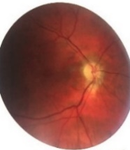
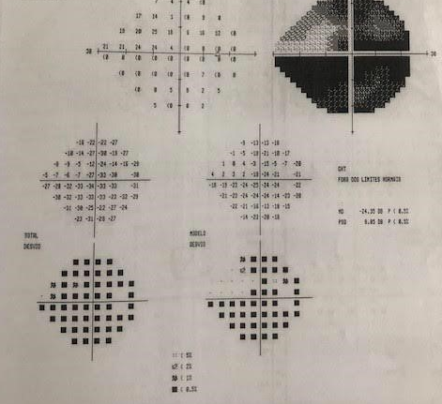
Idoso com meningioma clinoidal: a importância do oftalmologista no diagnóstico de tumores SNC
El-Sarli, ALP¹; AQUINO JUNIOR, G.²; ALVES, CS³; ORSI, FH⁴; GOMES, AMS⁵; UEZATO, F.⁶
^{1,4,5,6}Fellowship em Catarata pelo Hospital Cema - Sp, ²Preceptor em Oftalmologia pelo Hospital Cema – Sp, ³Professora Doutora de Neurologia pela Universidade Estadual de Goiás e Doutoranda em Neurologia pela Universidade Federal de Uberlândia.
Introdução: O oftalmologista é o primeiro especialista procurado na perda visual súbita. O objetivo deste estudo é ressaltar sua importância no diagnóstico precoce de tumores do Sistema Nervoso Central (SNC) que comprimem vias ópticas.
Retinografia OD
Perimetria Humphrey OD
Métodos: Relato de caso de perda visual por meningioma clinóide, em idoso avaliado periodicamente entre 2021 e 2023, em São Paulo - SP.
RM SNC pré-operatório
RM SNC pós-operatório
Resultados: Homem, 79 anos, sem comorbidades. Avaliação oftalmológica sem alterações em 2021 e 2022. Em agosto/2023: AVCC: 0,05-OD e 0,25-OE. Tonometria de aplanação e motilidade ocular extrínseca sem anormalidades. Fundoscopia AO: atrofia peripapilar e leve estreitamento arteriolar. CVC: escotomas absolutos no campo superior e arqueado inferior em OD e dentro da normalidade OE.
Tomografia inicial: SNC normal. Ainda no mesmo mês, evoluiu para amaurose OD, retornando ao oftalmologista. Ressonância (RM) SNC evidenciou meningioma clinóide direito causando efeito compressivo sobre vias ópticas e desvio de linha média, motivo da ressecção cirúrgica de urgência.
Meningiomas são 20% dos tumores de SNC. Meningiomas clinóides compreendem 34-43,9% de todos os meningiomas da asa esfenoidal e frequentemente comprimem o nervo óptico. Sintomas visuais ocorrem precocemente na maioria dos casos.
Conclusões: Na investigação de perda visual súbita, em idosos, a hipótese de efeito compressivo de meningioma clinóide é rara, entretanto fundamental ao oftalmologista.
Bibliografia:
SPADACIO, SLB et al. PRINCIPAIS DOENÇAS OCULARES ENTRE IDOSOS: REVISÃO DA LITERATURA. Revista Corpus Hippocraticum, v. 1, n. 1, 2023.
MAGGIO, I et al. Meningioma: not always a benign tumor. A review of advances in the treatment of meningiomas. CNS oncology, v. 10, n. 2, p. CNS72, 2021.
WILSON, TA et al. Review of atypical and anaplastic meningiomas: classification, molecular biology, and management. Frontiers in Oncology, v. 10, p. 565582, 2020.

